Slide 1
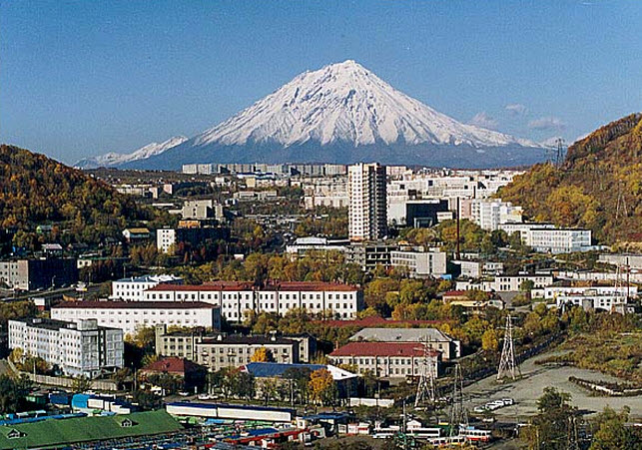
Муниципальное автономное дошкольное образовательное учреждение
«Детский сад №11 комбинированного вида»
«Мой дом –
Петропавловск-Камчатский»
Авторы:
Камендова Марина Владимировна, учитель-логопед
Каткова Ирина Алимовна, учитель-дефектолог

Slide 2
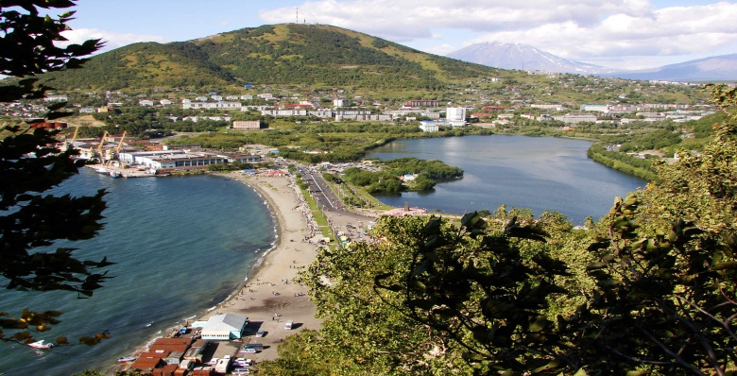
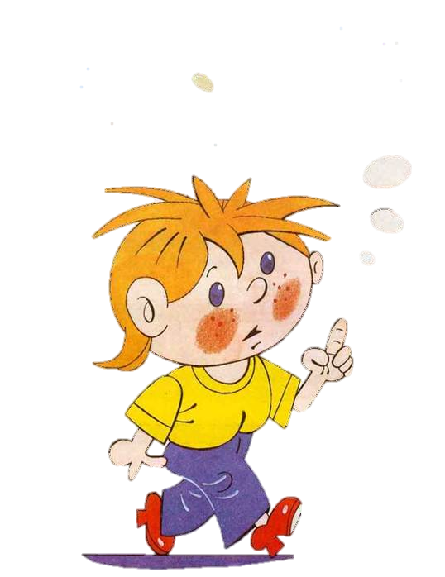
А знаем ли мы свой город?

Slide 3
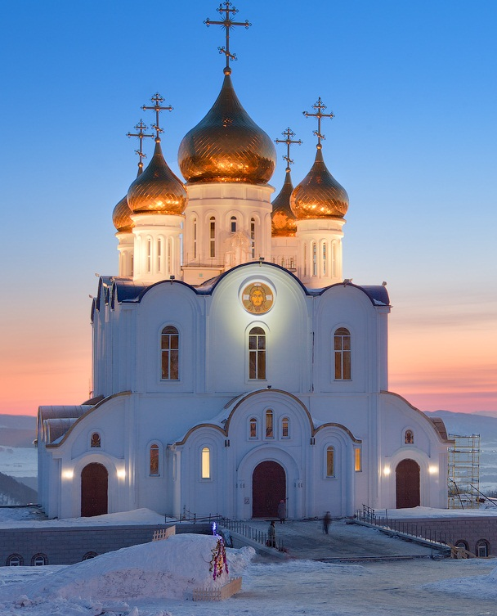
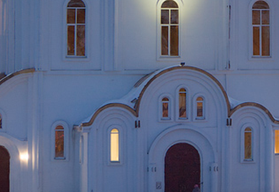
Угадайте, что это за место:

Slide 4
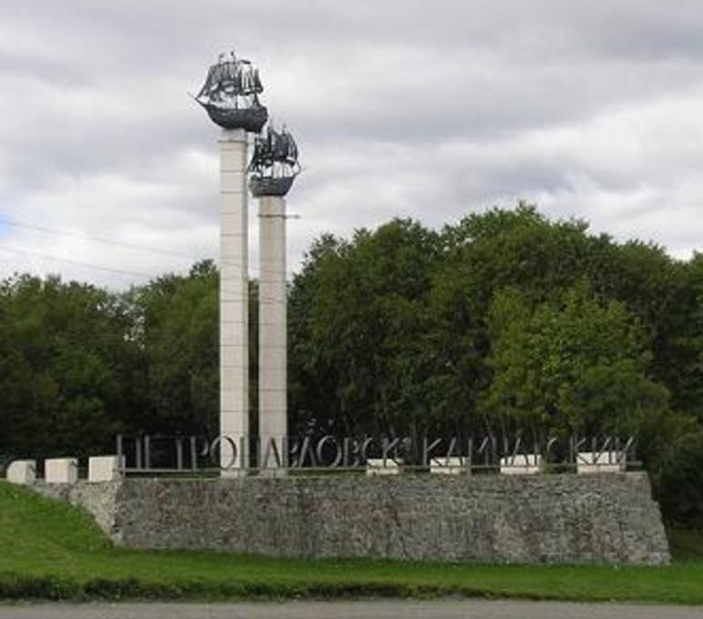
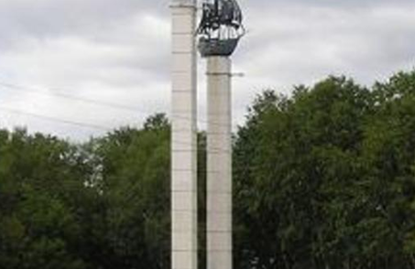
Угадайте, что это за место:

Slide 5
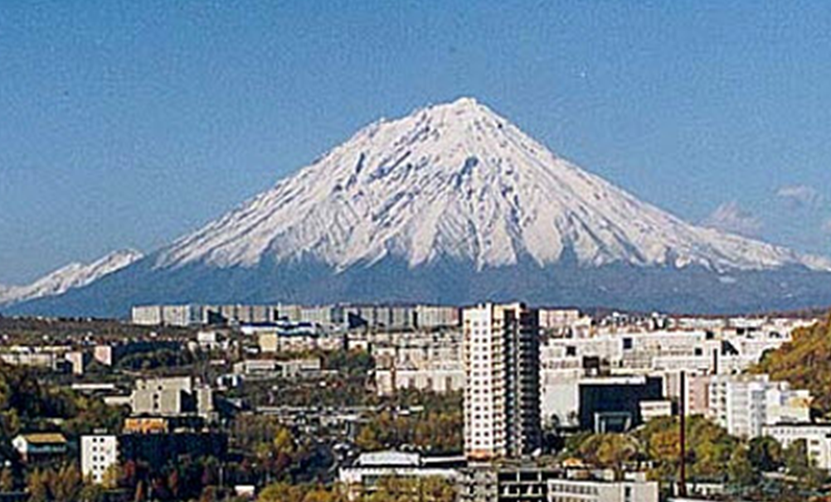
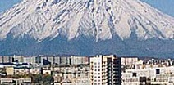
Угадайте, что это за место:

Slide 6
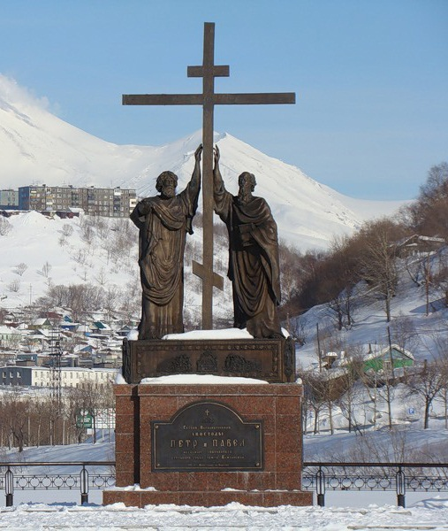
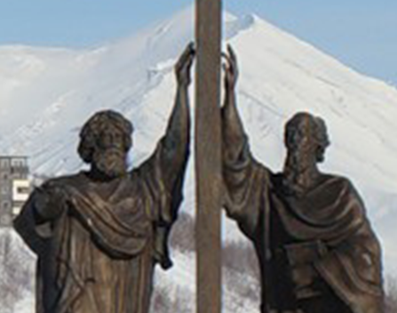
Угадайте, что это за место:

Slide 7
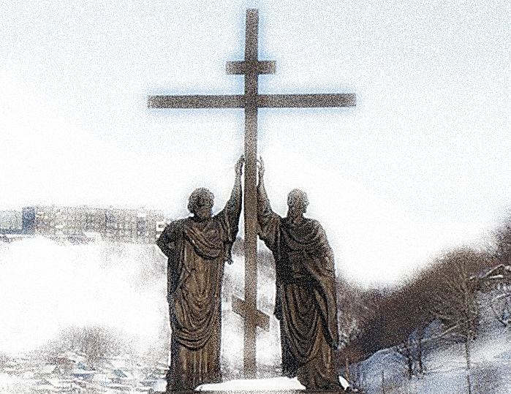
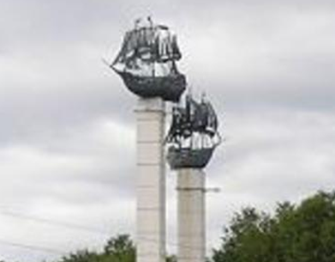
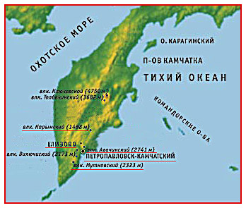
Св. Петр
Св. Павел
Петропавловск - Камчатский
Петропавловск

Slide 8
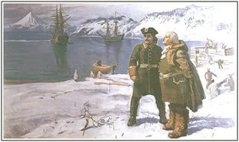
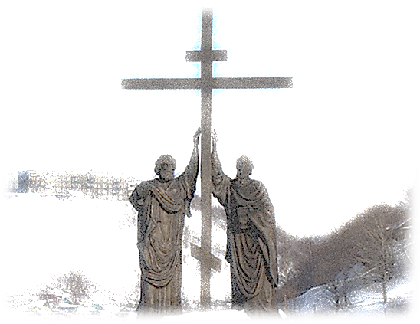
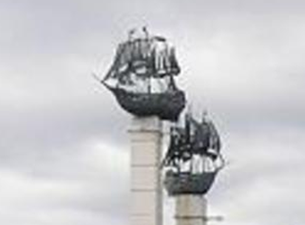
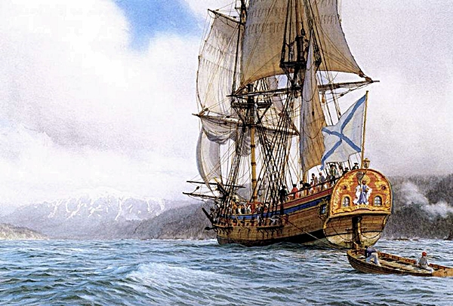
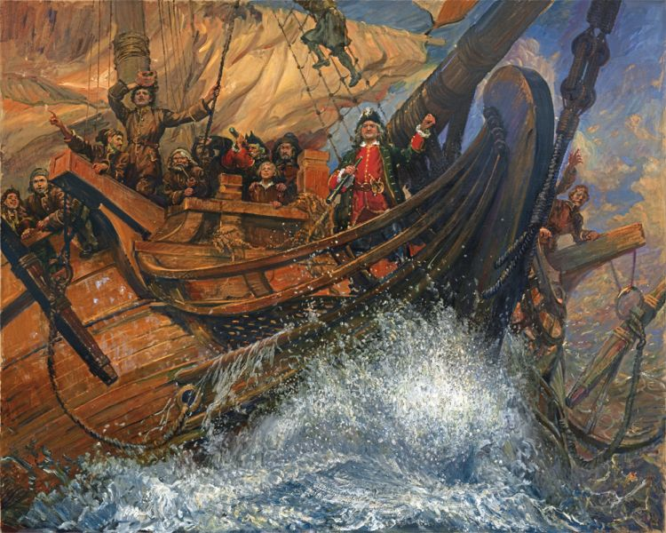

Slide 9
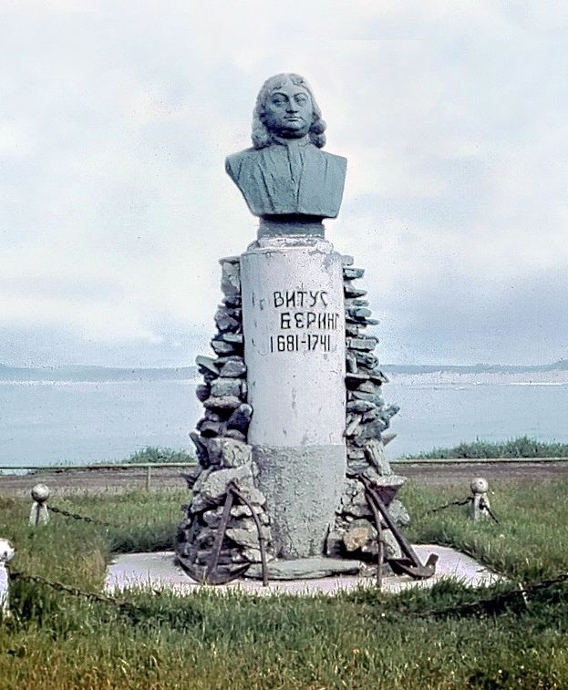
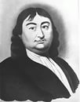
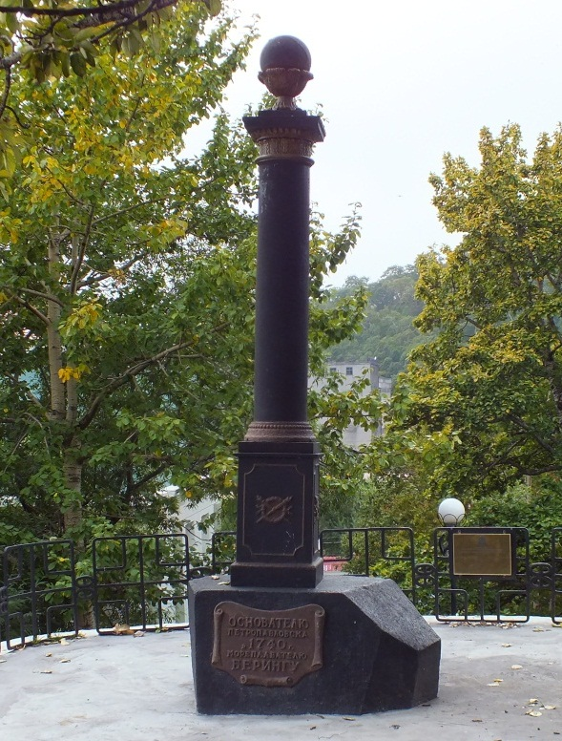
Витус Беринг
мореплаватель, офицер русского флота, капитан-командир, основатель города

Slide 10
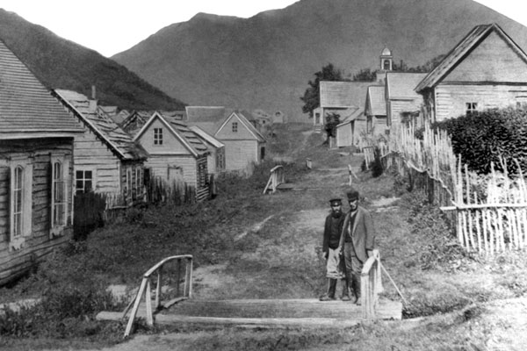
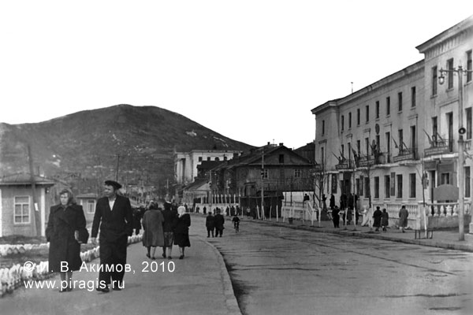
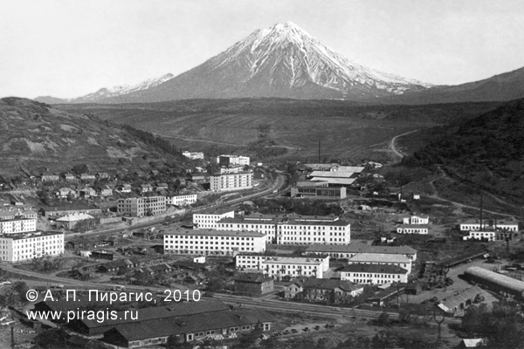
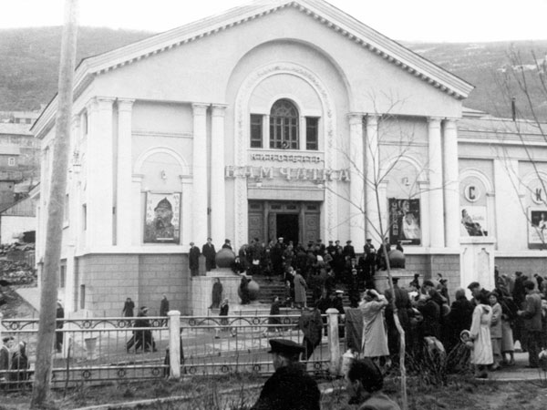
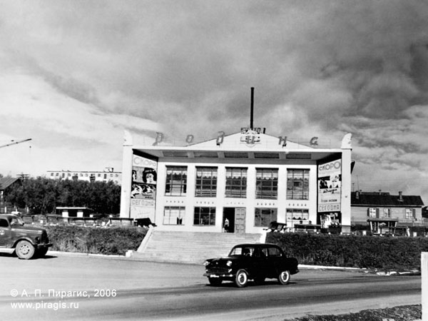
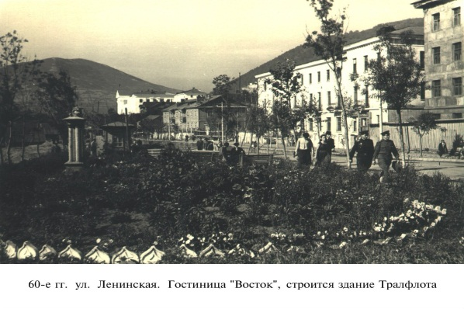
С чего все начиналось…
Петропавловская гавань
Петропавловский порт
г. Петропавловск - Камчатский

Slide 11
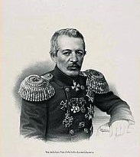
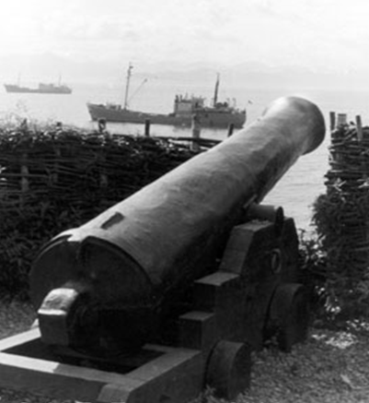
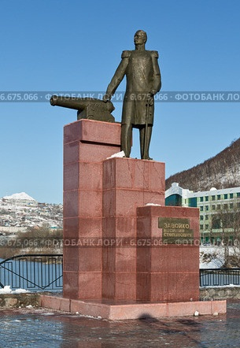
Василий Степанович Завойко –
первый губернатор Камчатки
Ярко проявился организаторский и воинский талант губернатора при обороне Петропавловского порта от нападения англо – французской эскадры в августе 1854 года. Не спасовал он перед превосходящими силами противника и одержал победу, став героем Крымской войны (1853–1856). Враг, имевший до штурма порта 2640 человек личного состава и 212 пушек, не смог захватить город и покинул Авачинскую губу, потерпев поражение от 988 русских воинов, имевших на вооружении 68 пушек.
Эта мирная пушка на Никольской сопке — макет боевого орудия, стрелявшего ядрами по кораблям англо-французской эскадры в 1854 году. 1968 год.

Slide 12
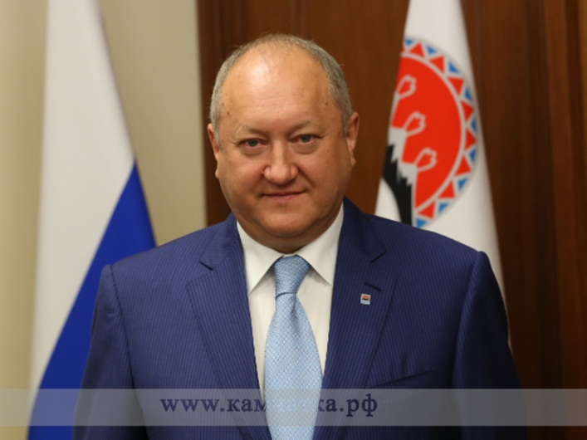


Губернатор Камчатского края
Владимир Илюхин
Символика города:
Гимн Петропавловску-Камчатскому Крепчал восток, России Богом данный. Страна звала на подвиг казаков. На кораблях к открытиям желанным Команды шли отважных моряков. Припев: Петропавловск-Камчатский — славный город и порт! Наша вера и сила, и надежды оплот! Снег искрится на сопках, огнём маяков. Славься, город любимый, во веки веков! В Авачинскую бухту заходили Различных стран большие корабли. В суровый час эскадру разгромили И честь морской державы сберегли.
Припев:
Встречает солнце русская граница, Форпост России, богатейший край, Камчатки всей — прекрасная столица, Живи века, живи и процветай!
Флаг
Герб
Гимн

Slide 13
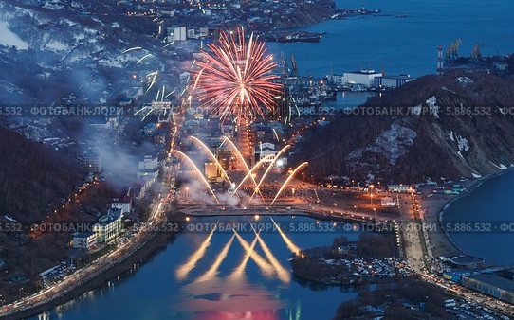
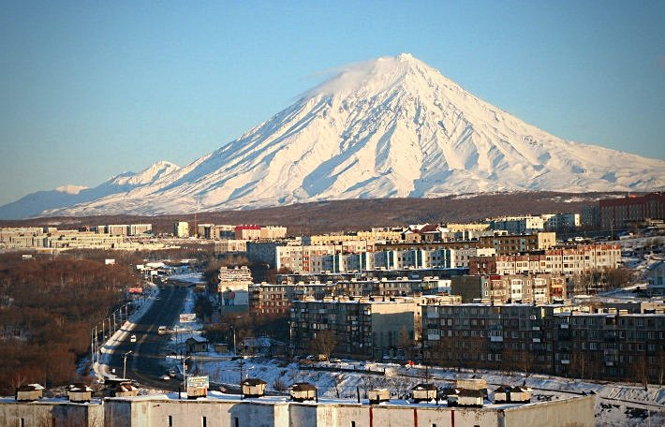
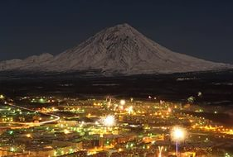

17 октября – день города
1740 - 2015

Slide 14
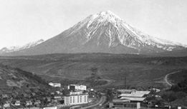
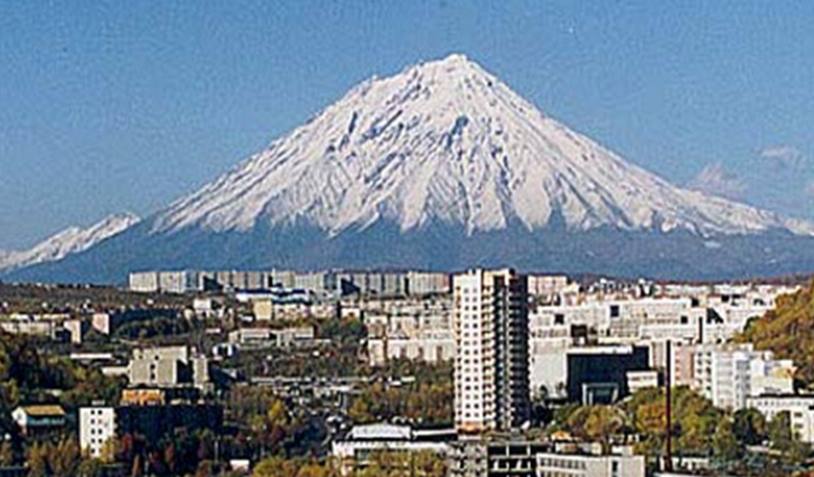
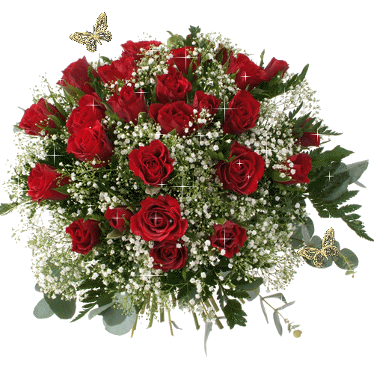
Мой дом –
Петропавловск - Камчатский
раньше
сейчас

Slide 15
Муниципальное автономное дошкольное образовательное учреждение
«Детский сад №11 комбинированного вида»
«Мой дом –
Петропавловск-Камчатский»
Авторы:
Камендова Марина Владимировна, учитель-логопед
Каткова Ирина Алимовна, учитель-дефектолог

